Slide 1

Audi Autó márka
Szotyi-HTML-CSS
Márkó-HTML-CSS
Regő-EXCEL-ÖTLET ADÓ

Slide 2
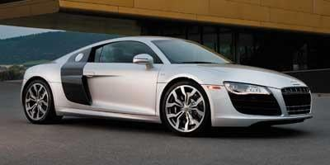
Szotyi-HTML-CSS
Márkó-HTML-CSS
Regő-EXCEL-ÖTLET ADÓ

Slide 3
A valóság hogy az egész egy össze dobot trehány hulladék munka!

